Slide 1

Axioline Smart Elements
Больше пространства
для ваших идей!
Александр Осьминко
Ведущий инженер СФО/ДФО

Slide 2



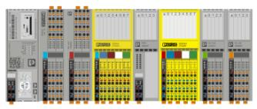
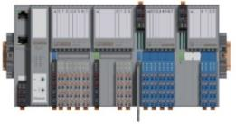





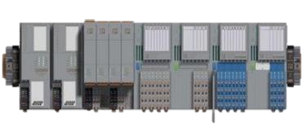
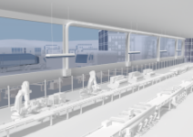



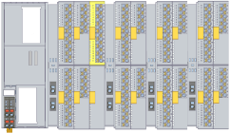
Надежное решение для любой автоматизации
I/O solutions for Process Industry
HYBRID
- Механическая прочность - Скорость
- Широкий диапазон IO
Смешанные требования
- Температуры
- Опасность - Механическая прочность
- Резервирование
- Горячая замена
- Экстремальные температуры
- Опасность
- Размер
- Эргономика
- Много модулей
- Цена
FACTORY
PROCESS
Axioline SE
Axioline F
AXL F XC + IS
Axioline P

Slide 3
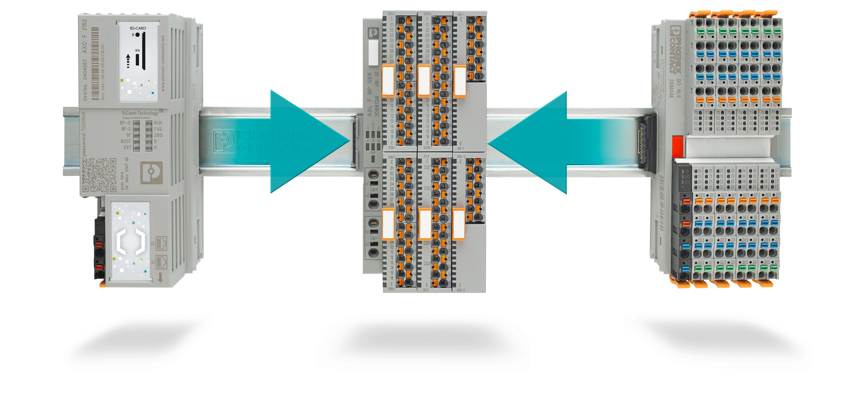
Новая компактная система Axioline Smart Elements
Axioline Smart Elements
ВСЕ!!! контроллеры PLCnext
ВСЕ!!! контроллеры Axiocontrols
ВСЕ!!! модули
Axioline F
ВСЕ!!! баскаплеры
Axiocontrols

Slide 4
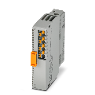

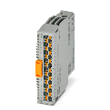
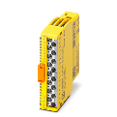


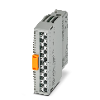
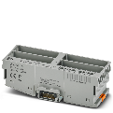
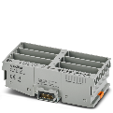
Номенклатура сигналов
Axioline Smart Elements
ANALOG INPUT |  | ANALOG OUTPUT |  | DIGITAL INPUT |  | DIGITAL OUTPUT |  | FUNCTIONMODULES |  | SAFETY MODULES |  | SYSTEM MODULES
 | AI4 I |  | AO4 I |  | DI16 |  | DO16 |  | IOL4 |  | PSDI |  | SC-A
 | AI4 U |  | AO4 U |  |  |  |  |  | CNT1 |  | PSDO
 | RTD4 |  |  |  |  |  |  |  | INC1 |  |  | AXL F- BACKPLANE
 |  |  |  |  |  |  |  |  | INC1 SYM |  |  |  | BP 4
 |  |  |  |  |  |  |  |  | RS485 |  |  |  | BP 6

Slide 5
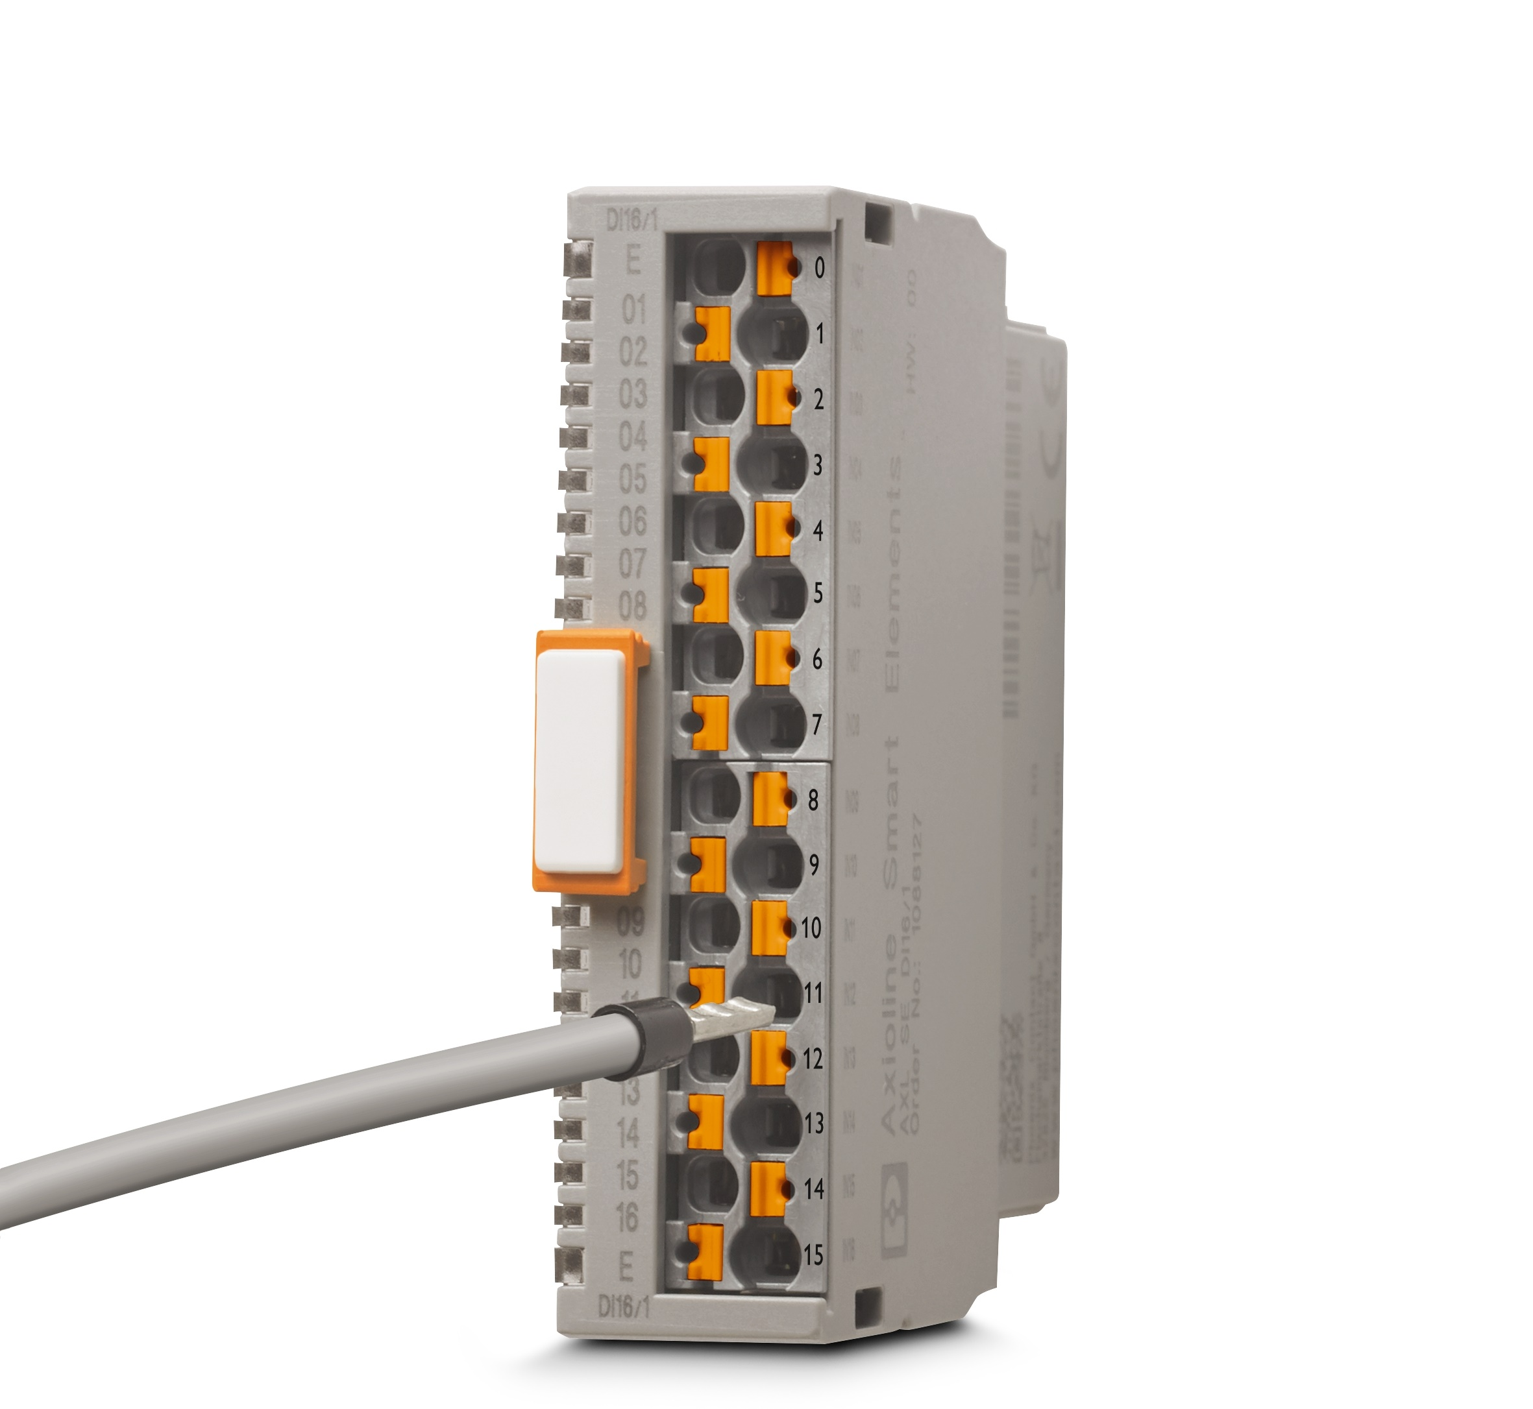
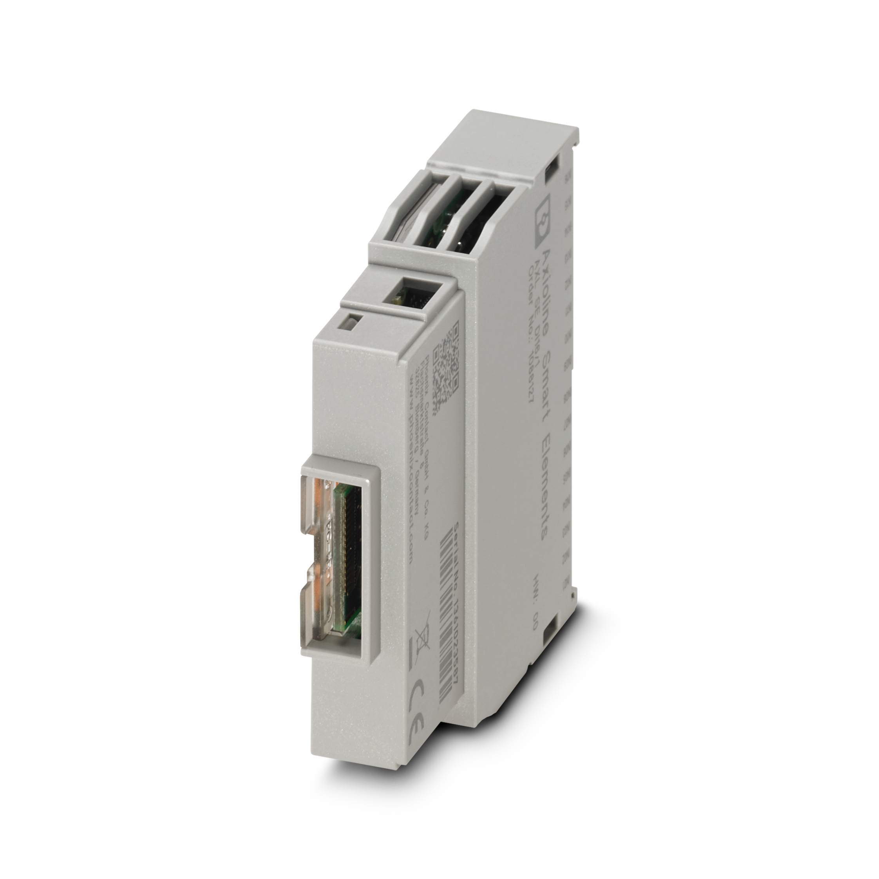
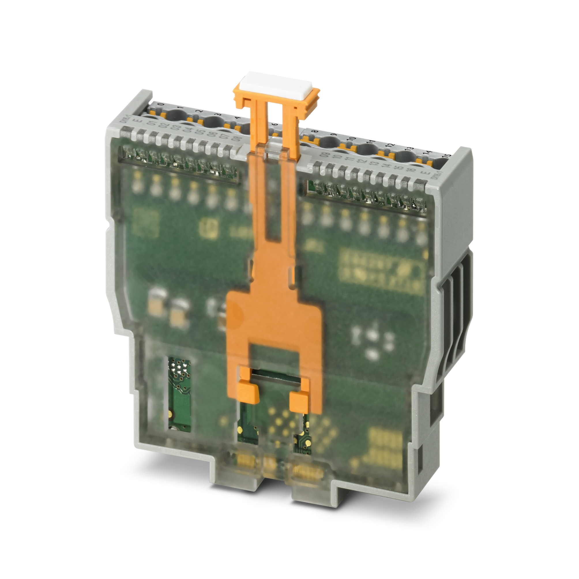
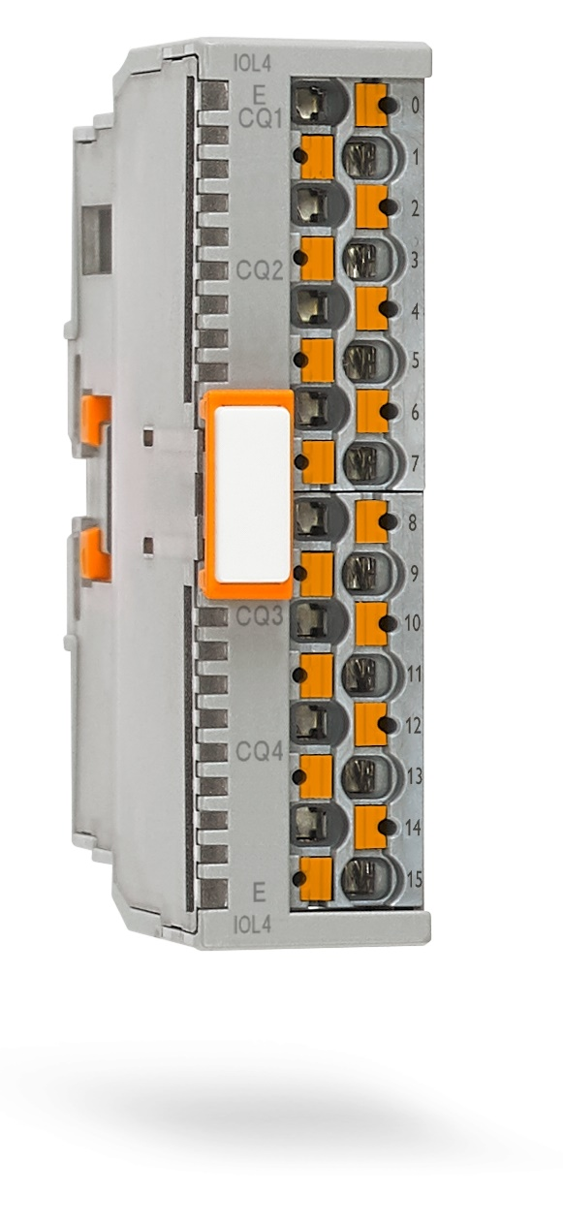
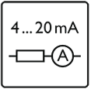
Широкий ассортимент и высочайшая эргономика
Axioline Smart Elements
КОМПАКТНЫЕ
ДЛЯ РАЗНЫХ СИСТЕМ
ЛЕГКИЙ МОНТАЖ
НЕ ТРЕБУЮТ НАСТРОЙКИ
До 16 контактов в корпусе 15мм x 62мм
Подходят для работы с большинством промышленных шин передачи данных
Push-in клеммы и снятие установка модуля без инструмента
Одна функция на модуль – просто и быстро

Slide 6
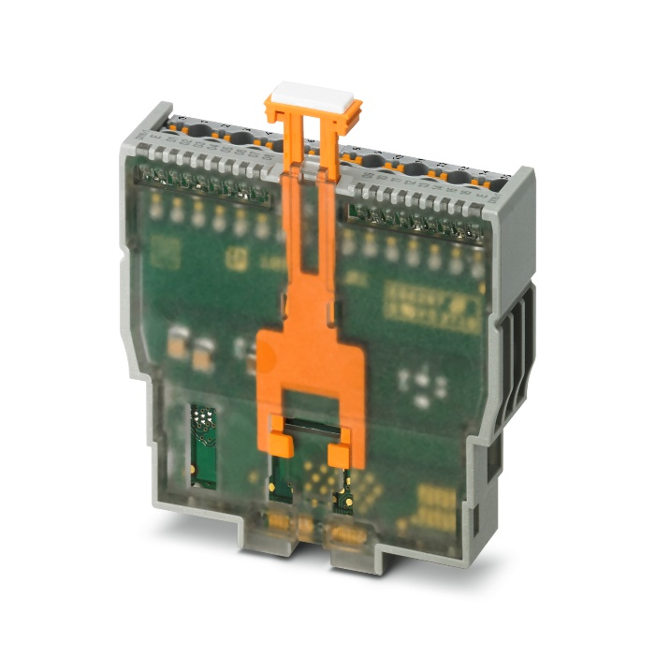
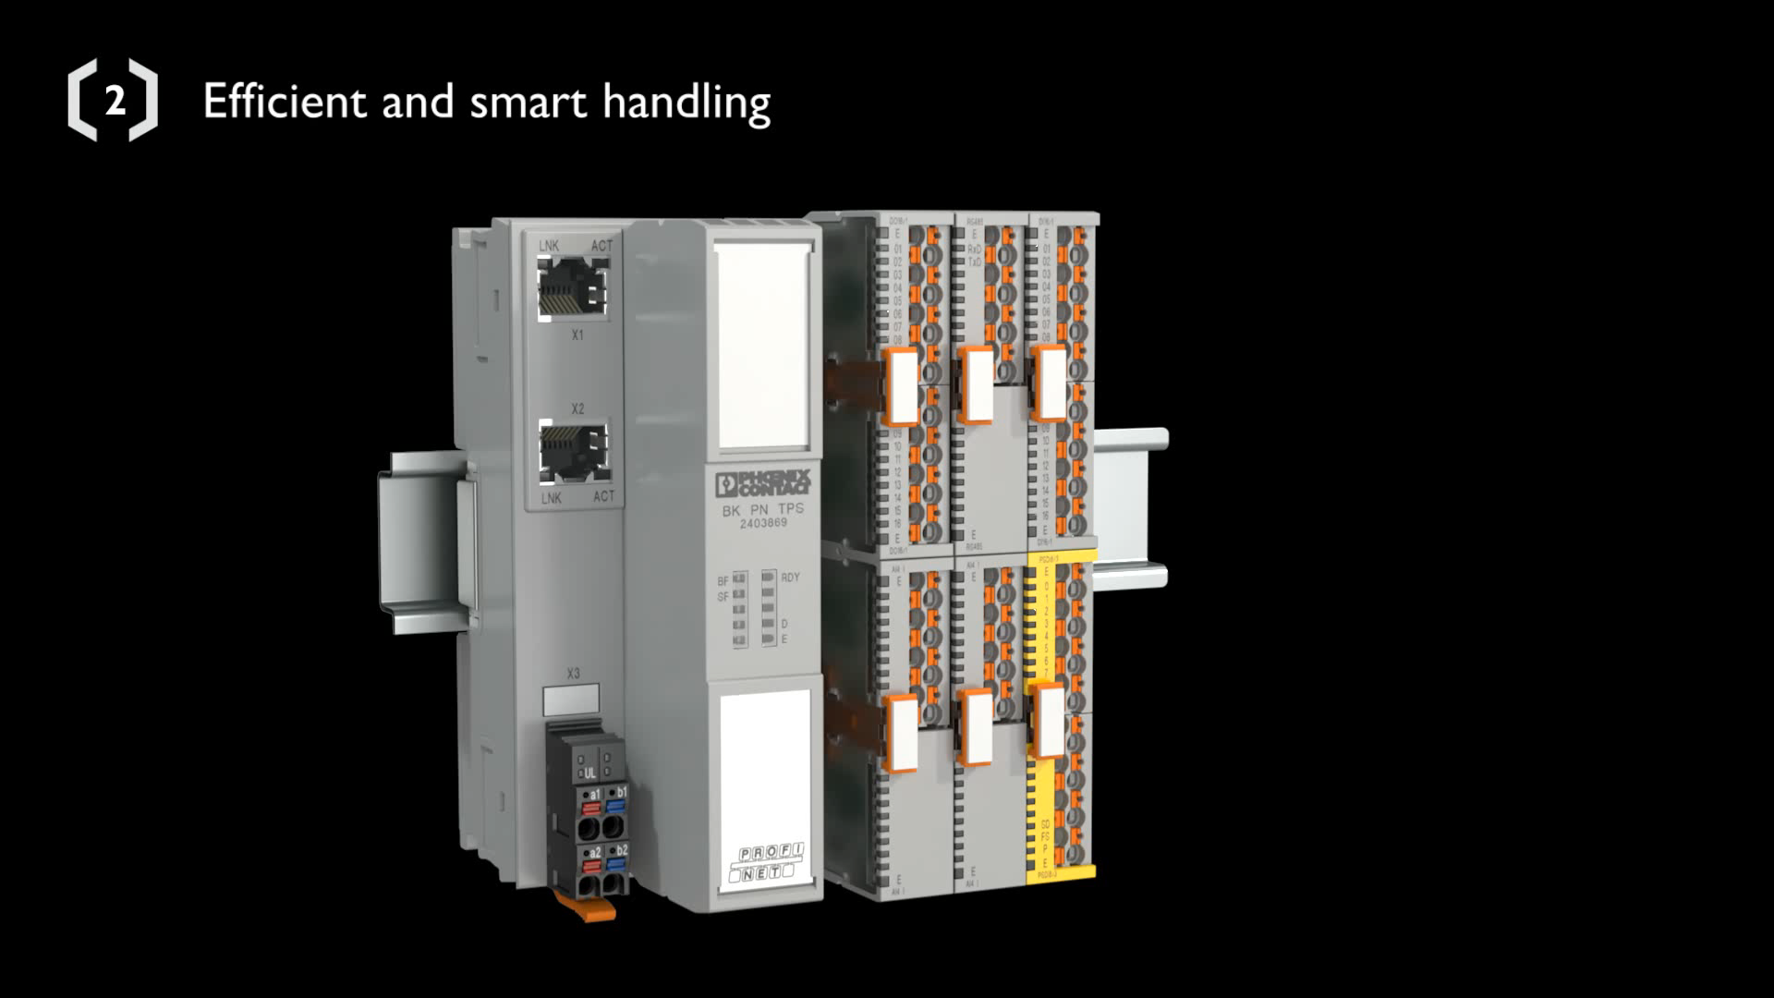
Новая компактная система Axioline Smart Elements
Axioline Smart Elements
Индикация диагностики и состояний
Push-in клеммы с диагност. контактом
 | AXL SE
Температура эксплуатации | -25°C … 60°C
Горячая замена | нет
Разрешение аналоговых сигналов (точность) | 12 bits 15 bits запланировано
SafetyBridge | планируется
PROFIsafe | да
Сертификаты | UL
Фиксатор с маркировкой
Индикация диагностики и состояний
Клеммы питания пружинные

Slide 7
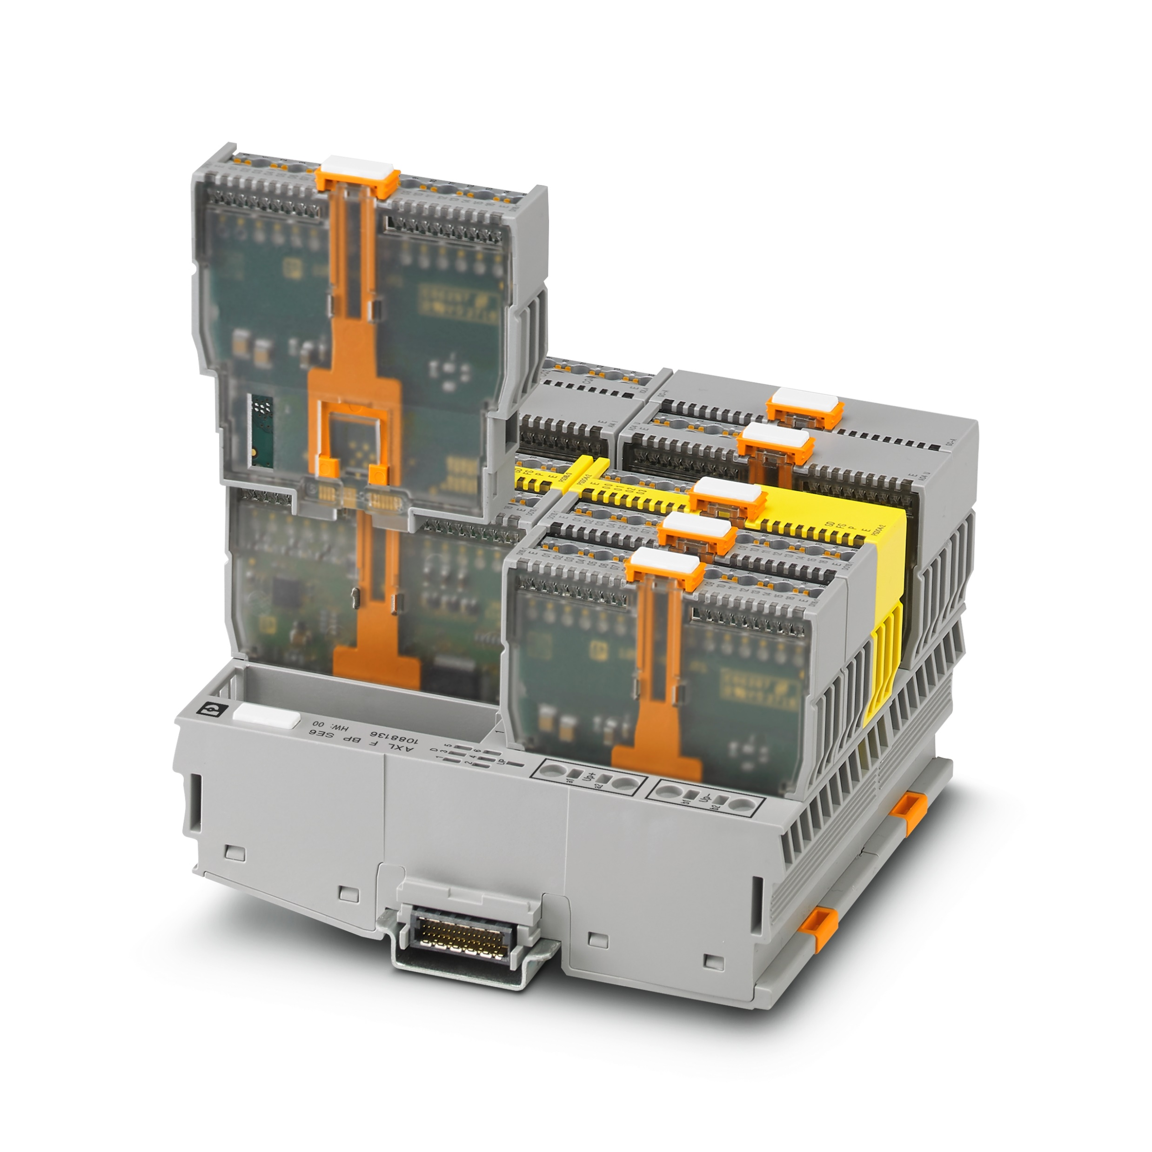
Новая компактная система Axioline Smart Elements
Axioline Smart Elements
Стоимость обслуживания меньше по сравнению со стандартными модулями
Замена модуля без разбора шины (сокращение времени простоя)
Стоимость сменного модуля в ЗИП меньше чем обычного
Чем больше сигналов тем ниже стоимость единичного сигнала и общих габаритов всей стойки.
Axioline не имеет модулей перехода на другую DIN рейку при сверхвысокой плотности сигналов, Smart Element – решение этой задачи.

Slide 8
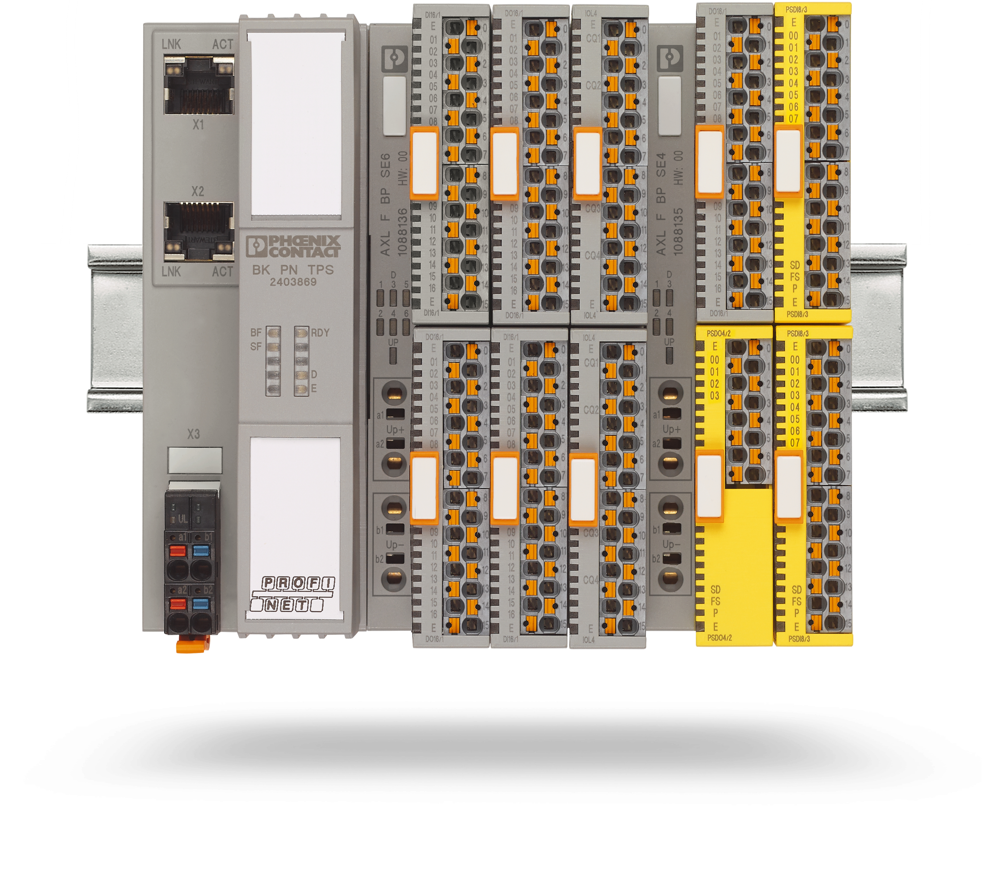
Новая компактная система Axioline Smart Elements
Axioline Smart Elements
15 mm
Уже доступны в Project+, PC WORX, PLCnext Engineer
Не требуют конфигурации
Диагностика и способ работы как со стандартными модулями Axioline F
Любые модули можно ставить в любой слот

Slide 9
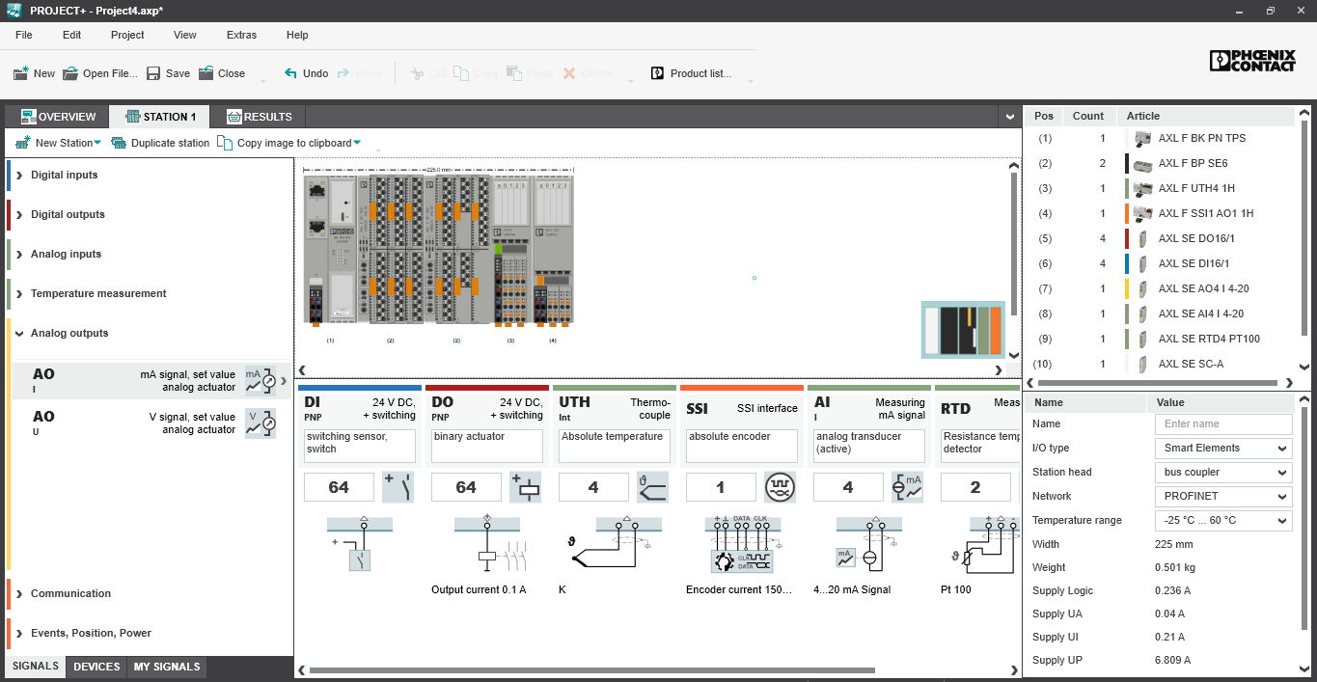
AXL F and AXL SE
Axioline Smart Elements in the AXL F system
AXL SE не имеют модулей SSI и UTH.
Поэтому AXL SE станция расширяется модулями AXL F

Slide 10
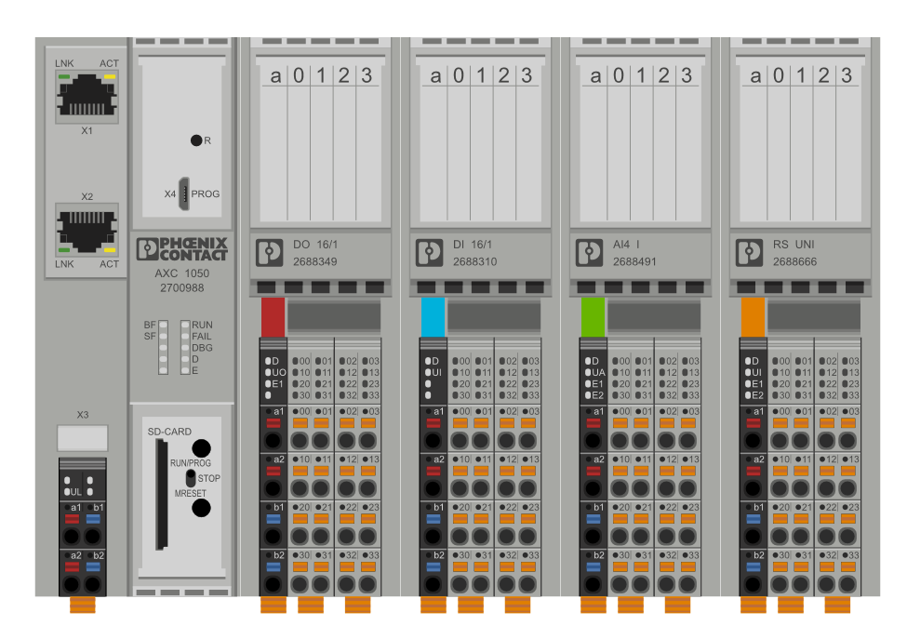


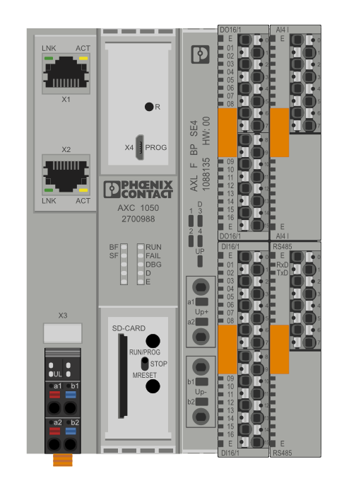

Новая компактная система Axioline Smart Elements
Axioline Smart Elements
185 мм
OEM производители
Модернизация станций сбора данных
ЗИП для Axioline F
16 DI
16 DO
4 AI
RS 485
85 мм
Пространство для ваших идей
16 DI
16 DO
4 AI
RS 485

Slide 11

Компактная система Axioline Smart Elements
Axioline Smart Elements
Для новых систем автоматизации
Возможность разместить больше сигналов разного типа увеличить функционал шкафа
Разместить в том же шкафу больше оборудования или оставить свободное место для дальнейшей модернизации или уменьшить габариты/стоимость шкафа
Применение с баскаплерами Axioline для компактных удалённых станций ввода-вывода
Экономичное решение для систем малой автоматизации

Slide 12
Компактная система Axioline Smart Elements
Axioline Smart Elements
Для модернизации станций ввода вывода
С большой вероятностью войдем в габариты модернизируемой системы.
Можно заменить стандартные модули на SmartElements и сэкономить еще больше места
Если модернизируется система Axioline, модули SmartElement устанавливаются с минимальными трудозатратами за счет поддержки шины Axioline «из коробки»
Экономичное расширение требуемого функционала модернизируемой станции

Slide 13


Новая компактная система Axioline Smart Elements
Axioline Smart Elements
PLC
32
DI
16
DO
RS 485
8
AI
Inline
PLCnext + AXL SE
Axioline F
11% дороже
25% бюджетней
Base price
1058 EUR
1175 EUR
1560 EUR

Slide 14

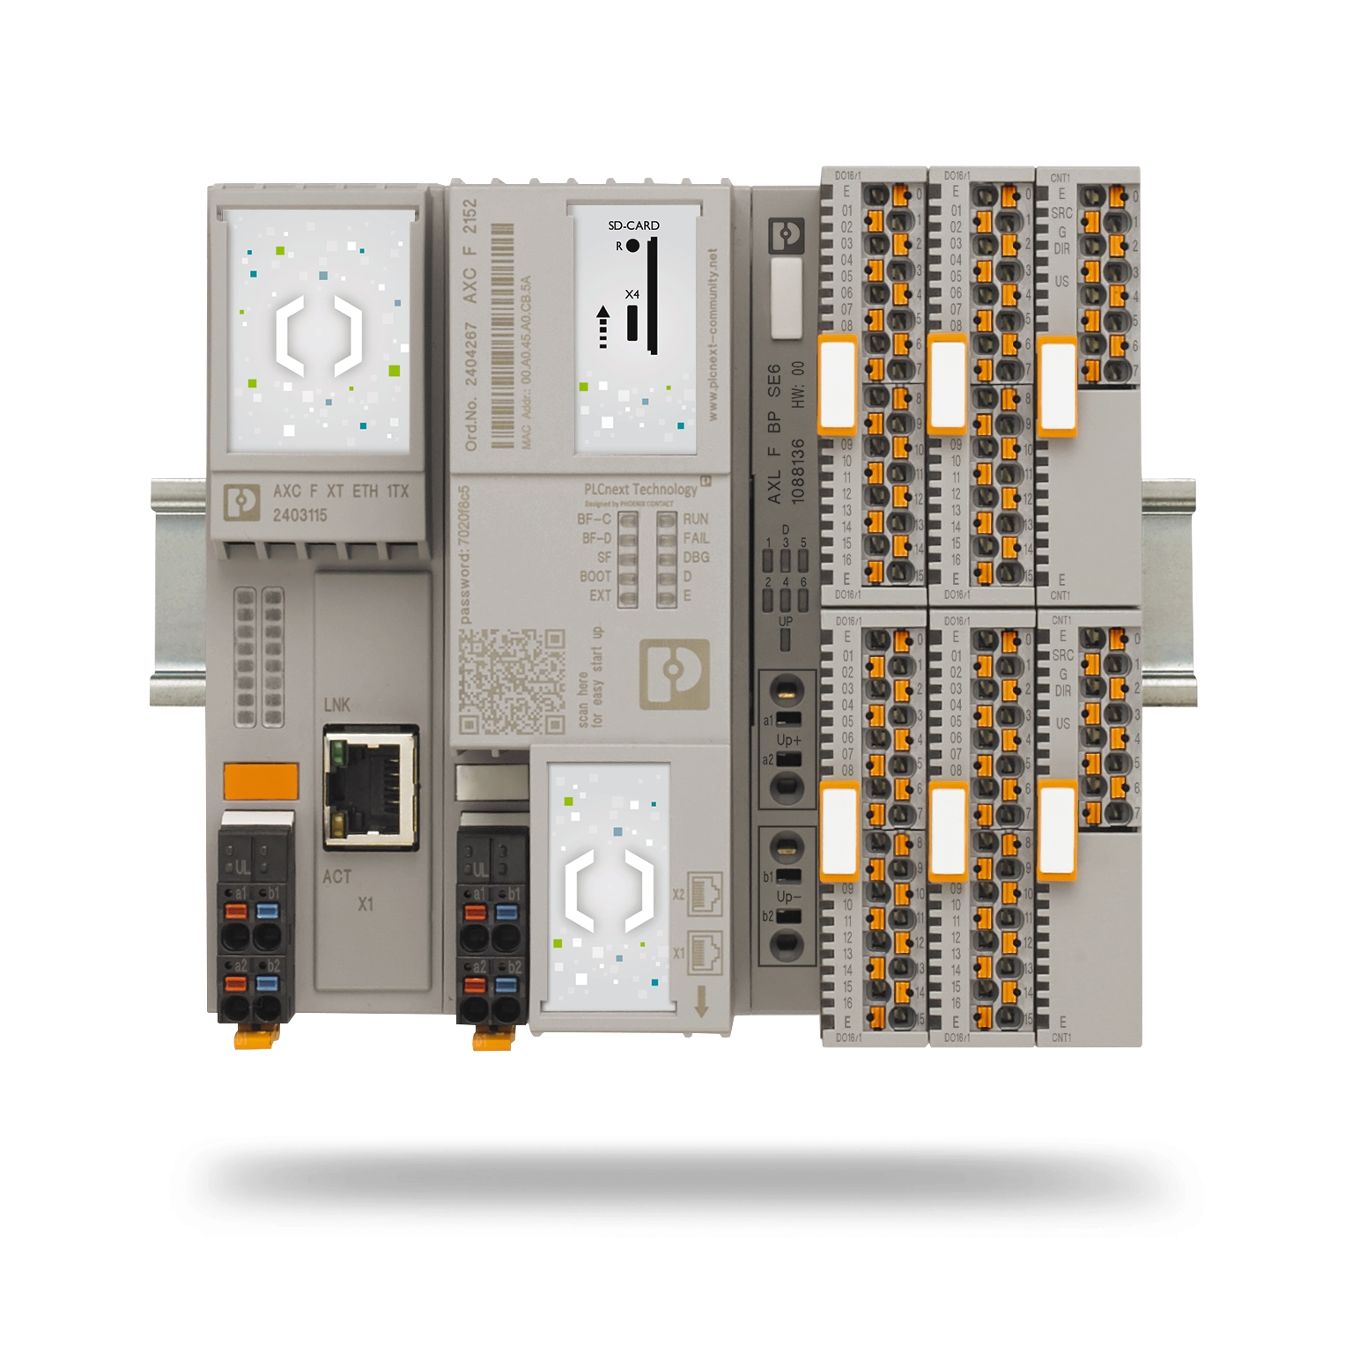

IoT ready
Axioline Smart Elements & PLCnext Controls
Открытая платформа для автоматизации будущего
Axioline Smart Elements оптимально подходят для контроллеров PLCnext.

Slide 15
Надежное решение для любой автоматизации
I/O solutions for Process Industry
HYBRID
- Механическая прочность - Скорость
- Широкий диапазон IO
Смешанные требования
- Температуры
- Опасность - Механическая прочность
- Резервирование
- Горячая замена
- Экстремальные температуры
- Опасность
- Размер
- Эргономика
- Много модулей
- Цена
FACTORY
PROCESS
Axioline SE
Axioline F
AXL F XC + IS
Axioline P

Slide 16

Axioline P – надежность и резервирование
I/O solutions for Process Industry

Slide 17
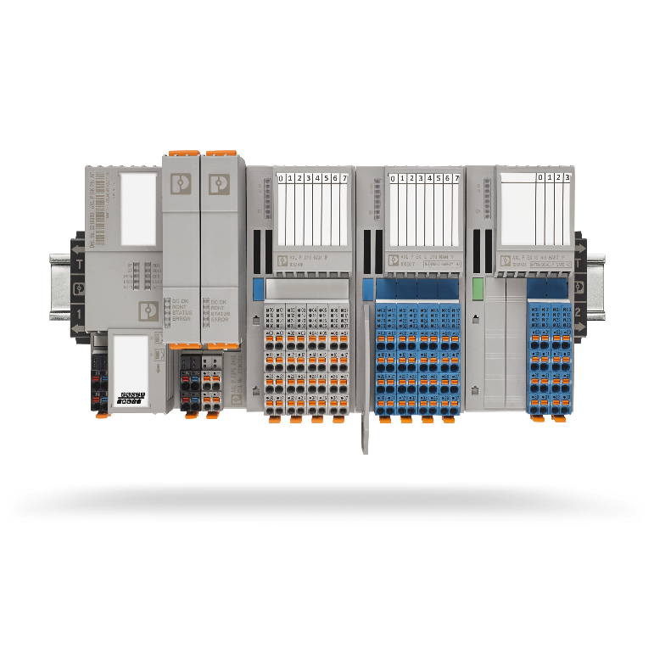
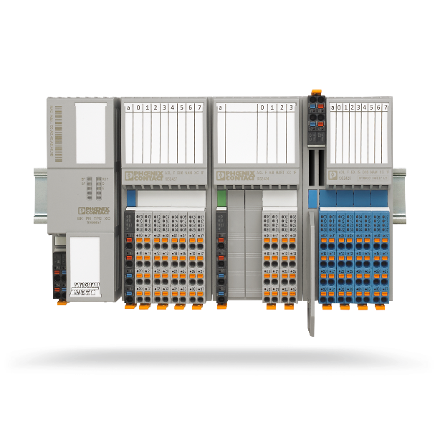
Сравнение AXL F и AXL P
I/O solutions for Process Industry
AXL F Hardened IO | AXL P
AXL F локальная шина XC-модули PN Резервирование (S2) HART - поддержка NAMUR входы Ех-модули Zone 2 (acc. ATEX, IECex and UL) | Новая локальная шина Горячая замена Ethernet-резервирование PN Резервирование (S2, R1 & R2) HART - поддержка NAMUR входы Ех-модули Zone 2 (acc. ATEX, IECex and UL)
Несовместимы на одной шине!

Slide 18
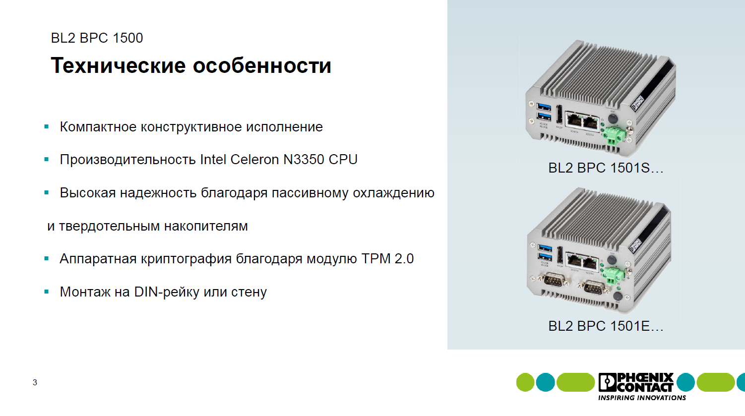

Slide 19
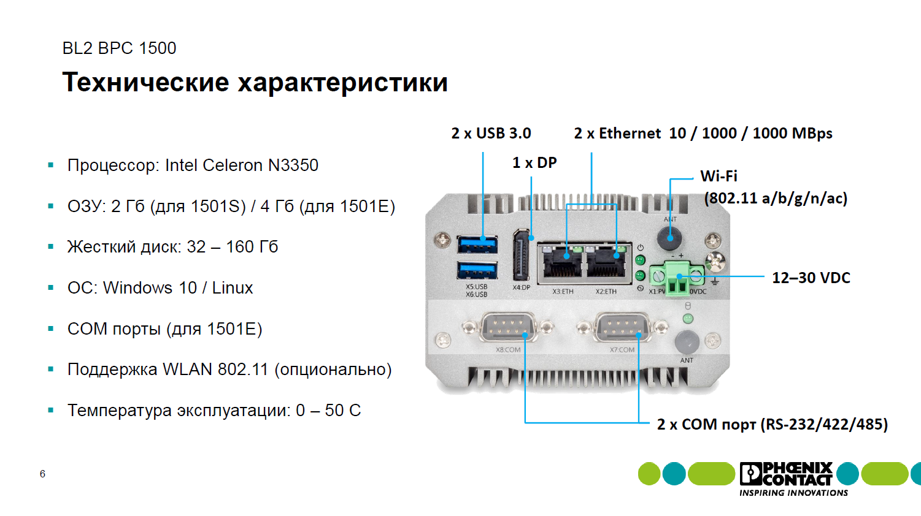

Slide 20


Ваши ключевые преимущества:
Axioline Smart Elements
1
ЛЕГКО
Axioline Smart Elements _______ собираются
Очень ________________
_____ разных I/O-модуля занимают всего 15мм в шкафу (меньше ____ мм на дискретный канал)
Совместимы со _______ линейкой Axiocontrol (включая PLCNext), Axioline F и могут работать одновременно (идеально для модернизации)
Можно использовать совместно с _______модулями для широчайшего спектра сигналов
Экономия до _____ по сравнению с Axioline F
2
КОМПАКТНЫЕ
ДВА
0.6
3
ВСЕЙ
4
Inline-
5
25%

Slide 21
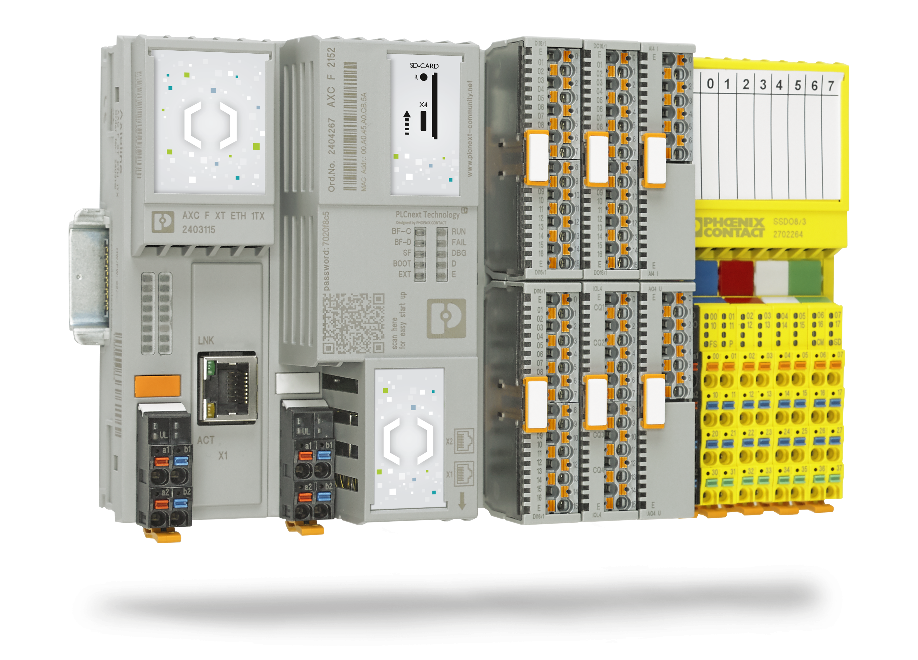

Axioline Smart Elements – автоматизация будущего

